Slide 1
সবাই কে স্বাগতম

Slide 2
শিক্ষক পরিচিতি
পাঠপরিচিতি
বিষয়ঃ প্রাথমিক বিজ্ঞান
শ্রেণিঃ৫ম
পাঠঃস্বাস্থ্যবিধি
পাঠ্যাংশঃসংক্রামক রোগ ও রোগের প্রকার ভেদ
সময়ঃ৪০ মিঃ
প্রভাতী ত্রিপুরা
সহকারি শিক্ষক
মাটিরাংগা বালিকা সঃ প্রাঃ বিঃ
মাটিরাংগা ,খাগড়াছড়ি।

Slide 3
শিখনফলঃ ৯. ২ .১ সংক্রামক রোগ কী তা ব্যাখ্যা করতে পারবে ।
৯. ২ .২ বিভিন্ন সংক্রামক রোগের উদাহরণ দিতে পারবে ।

Slide 4
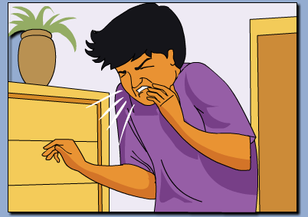
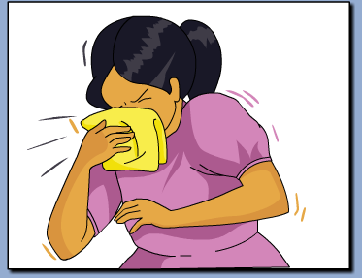
ছবিগুলো ভালোভাবে লক্ষ কর
ছবিগুলোতে কী দেখছো ?

Slide 5
আমাদের আজকের পাঠ
অধ্যায় ৭ ( স্বাস্থ্যবিধি )
সংক্রামক রোগ ও রোগের প্রকার ভেদ

Slide 6
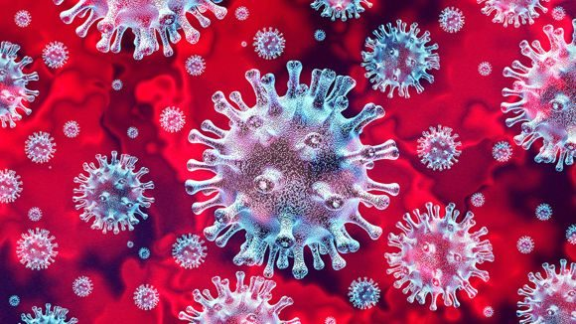
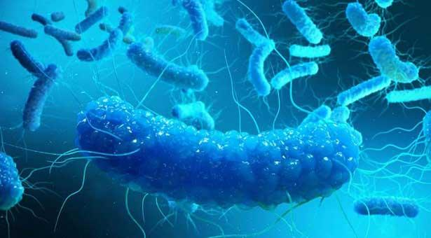
এসো ছবি গুলি দেখি
ভাইরাস
ব্যাকটেরিয়া

Slide 7
সংক্রামক রোগ কী ?
বিভিন্ন জীবাণু যেমন-ব্যাকটেরিয়া,ভাইরাস,ছত্রাক ইত্যাদি শরীরে প্রবেশের ফলে সৃষ্ট রোগই হলো সংক্রামক রোগ।এ সকল রোগ প্রত্যক্ষ বা পরোক্ষভাবে একজন মানুষ থেকে আরেক একজন মানুষের দেহে ছড়াতে পারে।

Slide 8
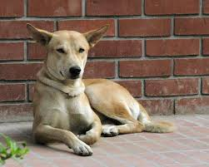
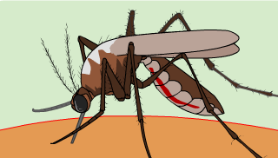
ছবিতে কী দেখতে পাচ্ছ ?
কুকুর
মশা

Slide 9
সংক্রামক রোগ কী ভাবে ছড়ায় ?
১।সংক্রামক রোগ হাঁচি কাশির মাধ্যমে ছড়াতে পারে ।
২।মশা বা কুকুরের মতো প্রাণীর কামড়ে হতে পারে ।
৩।সংক্রামিত ব্যক্তির ব্যবহৃত কোন জিনিস ব্যবহারের মাধ্যমে ছড়াতে পারে ।
৪। পঁচা ও বাসি খাদ্য গ্রহনের মাধ্যমে সংক্রামক রোগ ছড়ায়।

Slide 10
সংক্রামক রোগ কত ধরনের ?
সংক্রামক রোগের ধরন
বায়ুবাহিত রোগ
প্রাণি ও পোকামাকড় বাহিত
ছোঁয়াচে রোগ
পানিবাহিত রোগ

Slide 11
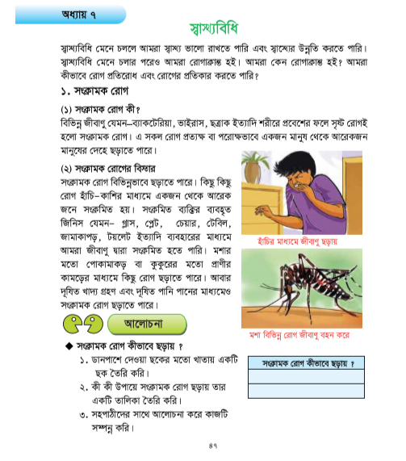
তোমাদের প্রাথমিক বিজ্ঞান বইয়ের ৪৭ ও ৪৮ পৃষ্ঠা বের কর।

Slide 12
একক কাজঃ
একক ভাবে খাতায় ছকটি পূরন করঃ
সংক্রামক রোগ কী ভাবে ছড়ায় ?

Slide 13
দলীয় কাজঃ
প্রত্যেক দল দলে আলোচনা করে খাতায় ছকটি পূরন করঃ
রোগের প্রকারভেদ | রোগের নাম

Slide 14
সংক্ষেপে উত্তর দাওঃ
১।সংক্রামক রোগ কী ?
উত্তরঃবিভিন্ন জীবানু যেমন –ভাইরাস, ব্যাকটেরিয়া, ছত্রাক ইত্যাদি শরীরে প্রবেশের ফলে সৃষ্ট রোগই হলো সংক্রামক রোগ ।
২।সংক্রামক রোগ কত ধরনের ?
উত্তরঃ সংক্রামক রোগ চার ধরনের । ১।বায়ুবাহিত ২।পানিবাহিত ৩।ছোঁয়াচে ৪।প্রাণী এবং পোকামাকড়বাহিত ।

Slide 15
বাড়ির কাজ
সংক্রামক রোগের তিনটি কারন লিখ ।

Slide 16
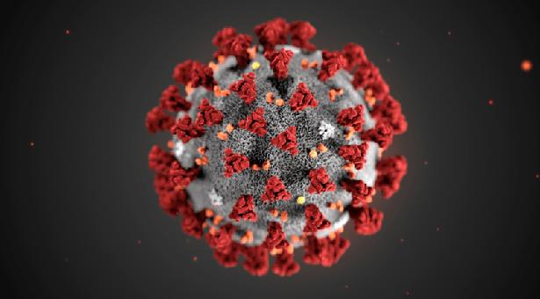
ধন্যবাদ

